Slide 1
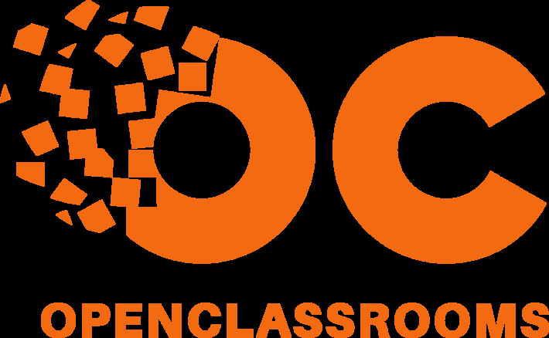

Projet: Pur-Beurre Programme aidant à choisir un aliment plus sain que celui de nos habitudes.
Mamadou G. diop
da-python
Jeudi 13 septembre 2018

Slide 2
Sommaire
A. Contexte
B. Exigences fonctionnelles
C. Technologies utilisées
D. Architecture
E. Base de données
F. Programme
G. Bilan

Slide 3
A. Contexte:
La start-up Pur-Beurre est une référence sur les habitudes alimentaire françaises. L'équipe de son restaurant « Ratatouille » a remarqué que leurs utilisateurs voulaient bien changer leur alimentation mais ne savaient pas bien par quoi commencer. Leur idée est donc de créer un programme qui interagirait avec la base Open Food Facts pour en récupérer les aliments, les comparer et proposer à l'utilisateur un substitut plus sain à l'aliment qui lui fait envie.

Slide 4
B. Exigences fonctionnelles
L’application est de type Client/Serveur.
Le programme demande l’intention de l’utilisateur.
L’utilisateur, selon son choix, aura des décisions à prendre.
Le programme échange un aliment d’habitude contre un autre plus sain à l’aide des données de l’API OpenFoodFacts.
L’utilisateur peut décider de sauvegarder ses favoris et les revoir avec les détails quand il souhaite.

Slide 5
C. Technologies utilisées
Sublime-Text
Python
Merise
SQLAlchemy
Wamp-server

Slide 6
D. Architecture
L’application est de type Client/Serveur
Le serveur est un WAMP-Server.
Le client s’exécute à partir du terminal.

Slide 7
E. Base de données
Elaboration des MCD, MPD et MLD.
Script de création de la base de données.
Récupération de données depuis l’API O.F.F.
Peuplement de de la base données.

Slide 8
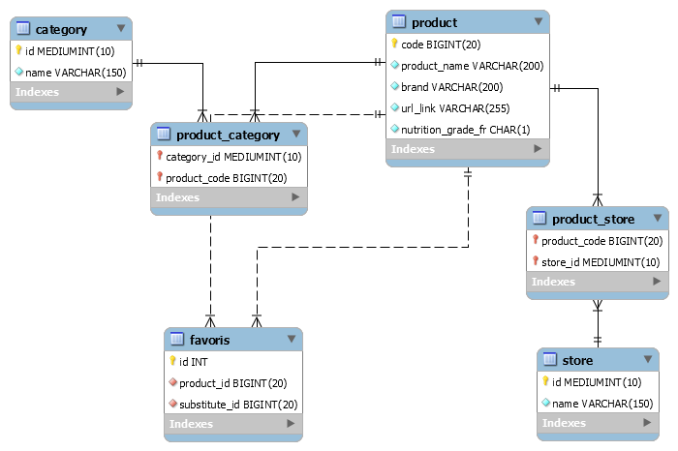
E. Base de données

Slide 9
F. Programme client
Préparation des requêtes SQL
Initialisation des menus
Implémentation des fonctions des menus

Slide 10
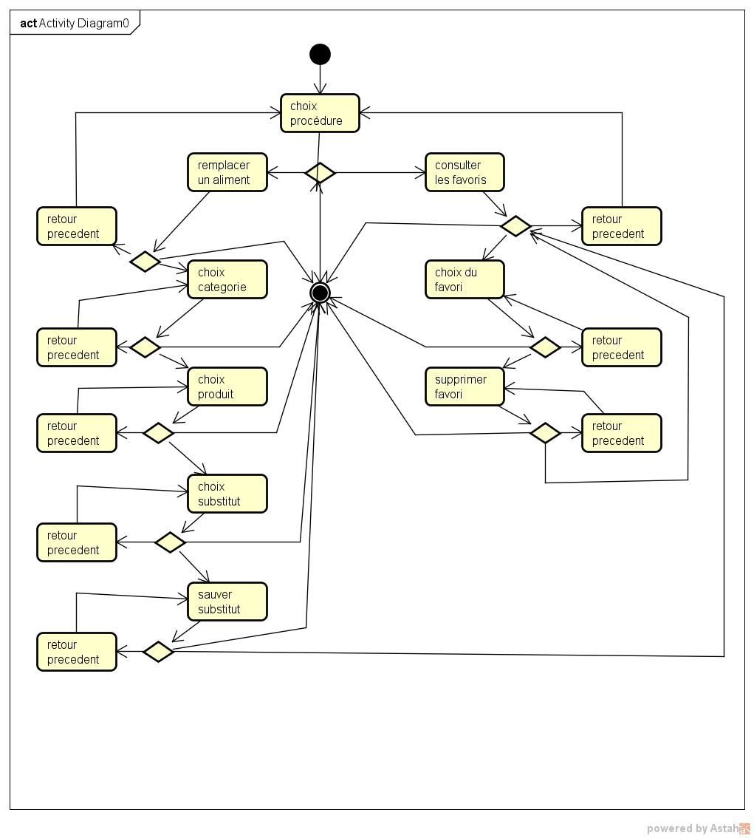
F. Programme client

Slide 11
Bilan:
Difficultés rencontrées
Apport technique du projet

